Slide 1

Министерство науки и высшего образования российский федерации
Федеральное государственное бюджетное
Образовательное учреждение высшего образования
«донской государственный технический университет»
(ДГТУ)
Проектирование и разработка интерактивной информационной системы обучения и проверки навыков программирования
«SupremeCode»
Подготовил: студент группы МПР21
Голосуев Данил Витальевич
Руководитель ВКР:
Долгов Василий Валерьевич
Ростов-на-Дону
2026
Notes:
Здравствуйте, уважаемая комиссия. Тема моей работы - Проектирование и разработка интерактивной информационной системы обучения и проверки навыков программирования.

Slide 2
Актуальность выбранной темы
Высокий спрос на интернет-образование в сфере IT
Необходимость регулярной самостоятельной практики при изучении программирования.
Высокая трудоёмкость ручной проверки программных решений.
Потребность в автоматизированной проверке заданий и быстрой обратной связи.
Необходимость объективной фиксации прогресса обучающихся.
Практическая значимость подготовки к техническим собеседованиям и решению алгоритмических задач.
Notes:
Онлайн-платформы для задач по программированию востребованы в обучении и самостоятельной подготовке.
Актуальность темы обусловлена необходимостью повышения эффективности организации практического обучения программированию за счёт автоматизации проверки решений, систематизации набора заданий, фиксации результатов выполнения и предоставления обучающимся оперативной обратной связи.

Slide 3
Цель и задачи
Цель работы: обеспечение автоматизированной самостоятельной практики по программированию за счёт проектирования архитектуры веб-платформы с системой задач, проверкой решений и механизмами обратной связи
Задачи выполненные в бакалавриате
Проведен анализ предметной области и сравнение существующих аналогов
Реализована первичная архитектура платформы с автоматической проверкой решений
Notes:
Цель работы связана с развитием уже существующей базовой платформы, которую я разработал в бакалавриате.
В бакалавриате была создана базовая платформа: были изучены аналоги, описана предметная область, реализован основной сценарий решения задачи и первичная проверка решений.

Slide 4
Задачи в магистратуре
Переработать архитектуру платформы
Спроектировать хранение метаданных и файловых артефактов
Заменить самописную авторизацию на Keycloak и модель привилегий
Расширить поддержку языков через конфигурацию и плагины
Реализовать сценарий редактирования задач с помощью ИИ-агента
Повысить сопровождаемость через репликацию, доставку результатов и наблюдаемость
Продемонстрировать работу платформы на пользовательском сценарии
Notes:
В магистратуре фокус был другой: не написать платформу заново, а переработать ее архитектурно.
Я сосредоточился на хранении задач и решений, безопасности, расширяемой поддержке языков, редакторе кода, AI-сценарии создания задач и инструментах сопровождения.

Slide 5
Пользовательские сценарии
Сценарий решения задачи
Сценарий создания задачи
Каталог задач
Форма редактирования задачи
Описание задачи
Языки
Редактор кода
Тесты, решение, шаблон
Отправка решения
Валидация
Результат проверки
Публикация
Notes:
В платформе есть два основных пользовательских сценария.
Первый - решение задачи: пользователь выбирает задачу из каталога, изучает описание, пишет код в редакторе, отправляет решение и получает результат проверки.
Второй - создание задачи: автор заполняет описание, выбирает поддерживаемые языки, добавляет тесты, эталонное решение и шаблон, после чего задача валидируется и может быть опубликована.
Эти сценарии определяют, какие сущности нужно хранить в базе данных и какие файловые артефакты нужно вынести в объектное хранилище.
Поэтому следующим шагом покажу, как эти сценарии отражаются в схеме БД и файловом хранилище.

Slide 6
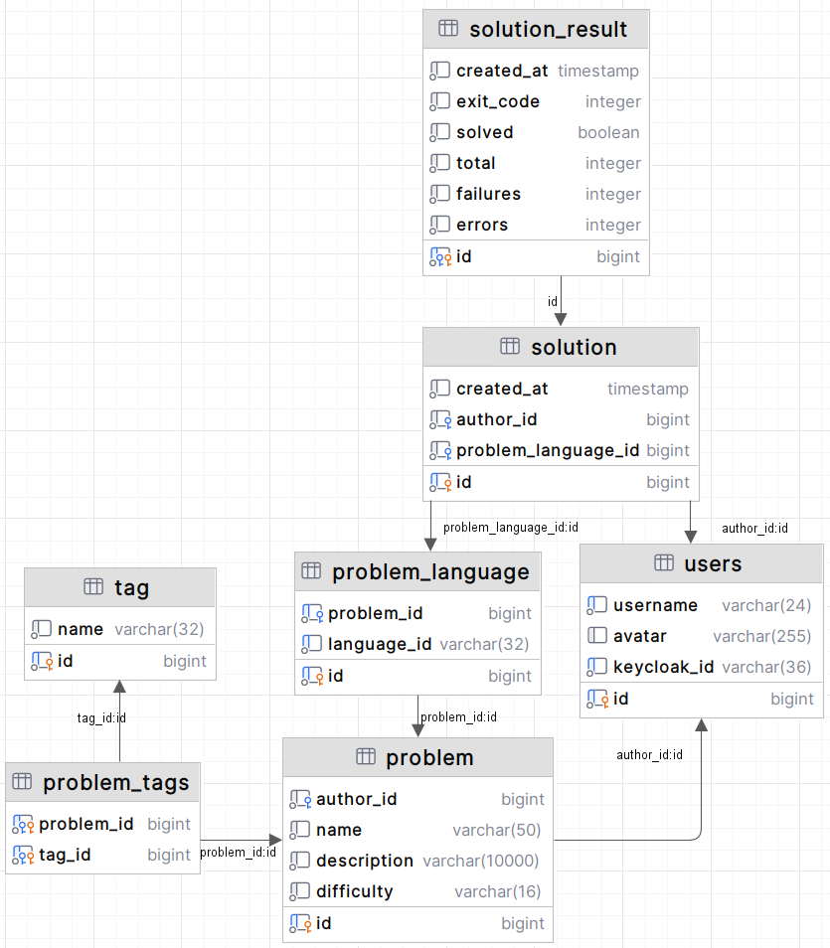
Хранение данных
Пути хранения файлов в MinIO
/problems/{problemId}/languages/ {languageId}/
test.txt
solution.txt
solution-template.txt
/users/{userId}/problems/{problemId} /languages/{languageId}/solutions/{solutionId}/
solution.txt
logs.txt
report.txt
Схема базы данных PostgreSQL
Notes:
В платформе данные разделены на две группы. Метаданные и связи между сущностями хранятся в PostgreSQL: пользователь, задача, язык, решение, результат проверки и связанные сущности. Текстовые артефакты вынесены в MinIO. Для задачи хранятся тесты, эталонное решение и шаблон решения. При отправке решения оно сохраняется в виде файла. После проверки решения добавляются логи и отчет тестового фреймворка.
Теперь можно перейти к полной схеме компонентов, которые реализуют эти сценарии.

Slide 7















Общая архитектура системы
Task-Runner
Task-Runner
MCP Server
Task-Runner
Docker Engine
LSP Manager
LSP Manager
LSP Manager
Frontend
Platform-Core
Kafka
Test-Runner
Platform-Core
Test-Runner
Platform-Core
Test-Runner
MinIO
Grafana
Tempo
Keycloak
СУБД
Redis
Loki
Prometheus
Notes:
На слайде показан полный состав системы. Я не буду разбирать каждый контейнер отдельно, а выделю основные контуры.
Пользователь работает с frontend. Основная бизнес-логика сосредоточена в `platform-core`.
Проверка решений, запуск произвольного кода и языковая поддержка вынесены в отдельные сервисы исполнения.
Метаданные хранятся в PostgreSQL, файловые артефакты - в MinIO, асинхронная проверка построена через Kafka, а Redis используется для доставки событий пользователям при репликации `platform-core`.
Отдельно отмечу безопасность.
В первой версии авторизация была самописной. Для такой части системы это рискованно, поэтому в магистерской версии она заменена на Keycloak.
Для архитектуры важно само разделение: управление пользователями и токенами вынесено в специализированный сервис.
На этой карте компонентов можно проследить основной технический процесс платформы - проверку решения.

Slide 8
Проверка решений
Test-Runner
Frontend
Platform-Core (1)
Kafka
Test-Runner
решение
Platform-Core (2)
MinIO
отчет
Redis
Test Container
СУБД
Notes:
Когда пользователь отправляет решение, `platform-core` создает запись о решении в PostgreSQL и сохраняет код в MinIO. После этого в Kafka отправляется сообщение на проверку. `test-runner` получает сообщение, загружает из MinIO тесты и пользовательское решение, затем запускает проверку в Docker-контейнере. Это важно, потому что пользовательский код является недоверенным. После завершения проверки `test-runner` получает отчет тестового фреймворка, преобразует его в единый формат результата и отправляет результат обратно через Kafka. `platform-core` сохраняет результат и публикует уведомление через Redis, после чего frontend получает событие по SSE.
Следующий вопрос - как привести результаты разных языков и тестовых фреймворков к единому виду.

Slide 9
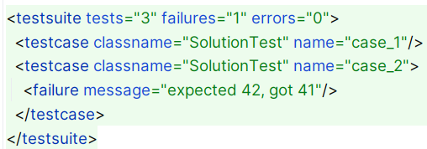

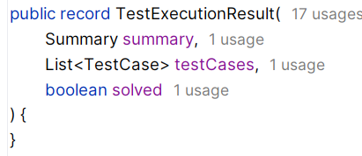
Единый формат результата проверки
Тестовый фреймворк
PyTest/Junit/Jest/Ctest
Junit.xml или любой другой формат
LanguageTesterPlugin
TestExecutionResult
Результат на UI
Notes:
У разных языков используются разные инструменты проверки: например, `pytest`, `JUnit`, `Jest` или `CTest`. Но для платформы результат должен выглядеть одинаково: сколько тестов выполнено, сколько упало, какие ошибки произошли, засчитано ли решение. Поэтому после запуска тестов отчет в формате `junit.xml` или похожем XML преобразуется через языковой плагин в единый `TestExecutionResult`.
Но одного преобразования результата мало. Для языка нужно еще описать, как его запускать и какие файлы куда класть. Это вынесено в конфигурацию платформы.

Slide 10
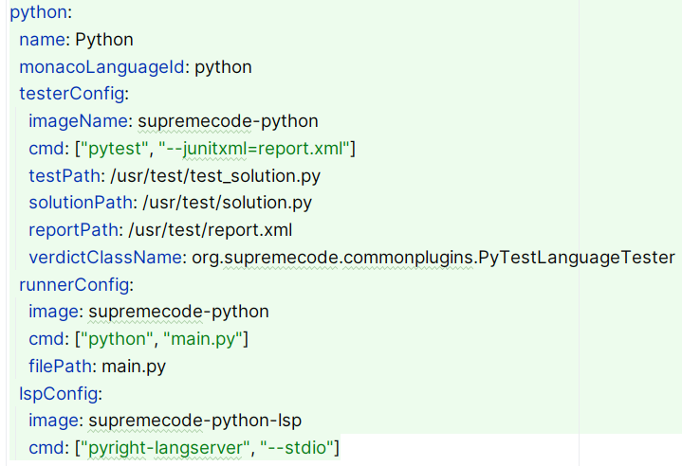
Конфигурация языков
Notes:
Конфигурация языка собрана в одном месте.
Для проверки указывается Docker-образ, команда запуска тестов, пути к файлам решения и тестов, путь к отчету и класс плагина, который преобразует отчет в единый результат.
Отдельно задается конфигурация запуска кода в песочнице и конфигурация LSP.
Поэтому новый язык подключается не переписыванием ядра платформы, а добавлением конфигурации, Docker-образов и при необходимости нового плагина.
Эта же конфигурация используется не только для проверки, но и для улучшения редактора кода через LSP.

Slide 11
Языковые сервера для редактора кода
Frontend
WebSocket
LSP Manager
STDIO
LSP Container
Notes:
В базовой версии редактор фактически давал только ввод кода и подсветку. В магистерской версии добавлена интеграция с LSP. Платформа не реализует анализ кода самостоятельно, а использует существующие language servers. Для пользователя это дает автодополнение, диагностику и более привычный опыт разработки. На серверной стороне `lsp-manager` запускает LSP-сервер в Docker-контейнере и проксирует его стандартный ввод-вывод в WebSocket-соединение с редактором.

Slide 12
Редактирование задач с помощью ИИ
(3) вызов функций платформы
Фронтенд
MCP сервер
(1) экспорт и импорт
(3) вызов функций платформы
Директория на диске
(2) работа с файлами
Кодинговый агент
Agent Skill
Notes:
Следующая доработка связана уже не с решением задач, а с их созданием и редактированием.
Создание задач по программированию часто требует написать описание, тесты, эталонное решение и шаблоны для разных языков. Вместо того чтобы писать собственного AI-агента внутри платформы, я использовал другой подход. Платформа экспортирует задачу как набор файлов на диск и добавляет skill с описанием структуры задачи. Пользователь запускает привычного coding agent в этой директории. Агент редактирует файлы, а через MCP может вызывать функции платформы, например валидацию задачи и импорт результата обратно во frontend.

Slide 13
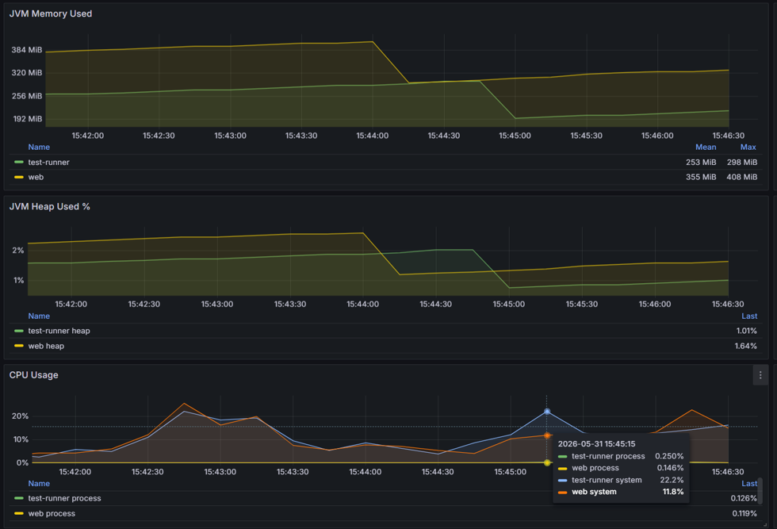
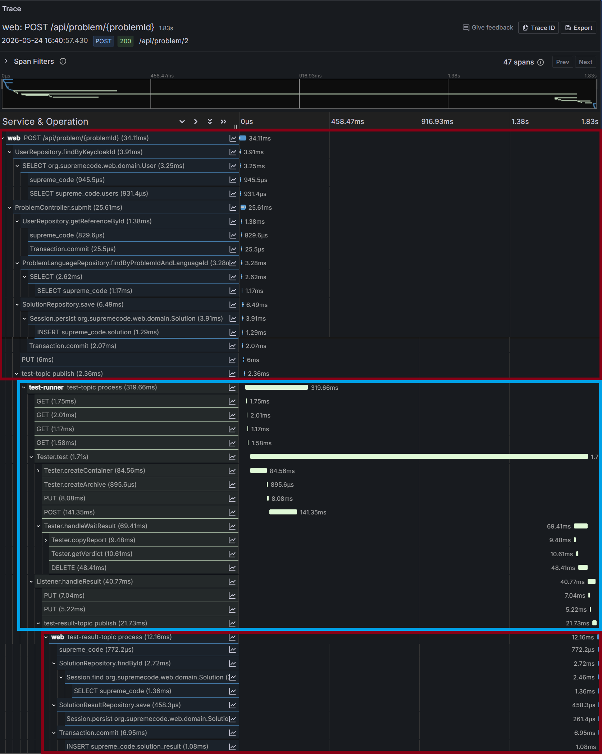
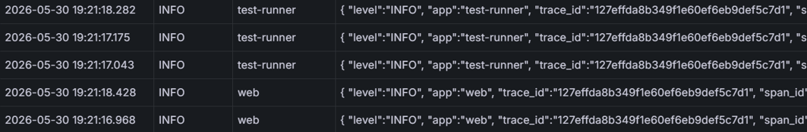
Наблюдаемость
Метрики
Трассировка запросов
Централизованный сбор логов
Notes:
Когда система состоит из нескольких сервисов и асинхронных процессов, важно видеть, что с ней происходит при работе.
Для сопровождения платформы внедрены инструменты наблюдаемости. Это важно для эксплуатации системы. Метрики показывают общее состояние и нагрузку, например количество отправок решений и результаты проверок.
Трассировка позволяет увидеть путь конкретной операции через `platform-core`, Kafka, `test-runner`, MinIO и Docker. Логи можно отфильтровать по `trace_id`, чтобы восстановить контекст конкретного запроса.
Метрики показывают, что проблема есть. Trace показывает, где она возникла. Логи помогают понять, почему.

Slide 14
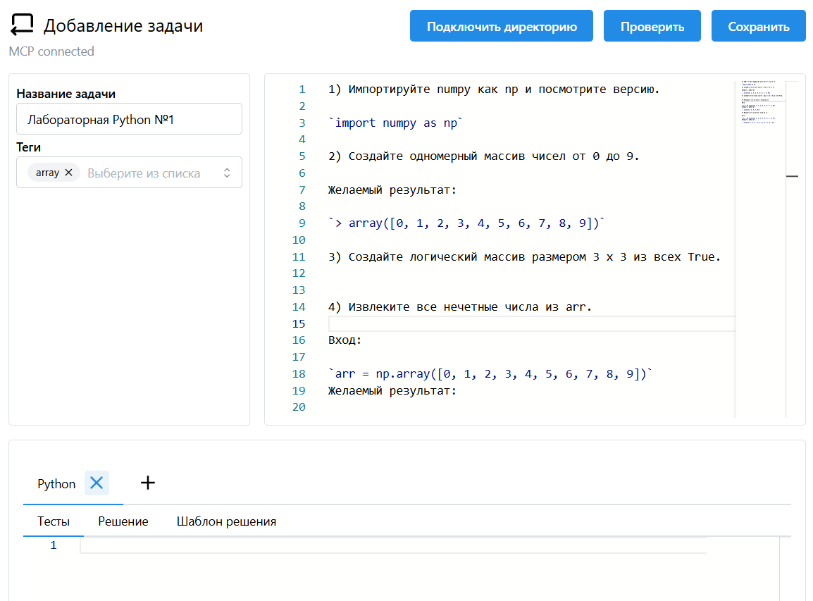
Добавление задачи
Notes:
После проектных и технических решений покажу итоговый пользовательский сценарий работы платформы.
В демонстрационном сценарии создадим "Лабораторную по ИИ №1" на python с внешней библиотекой numpy. Пишем описание.

Slide 15
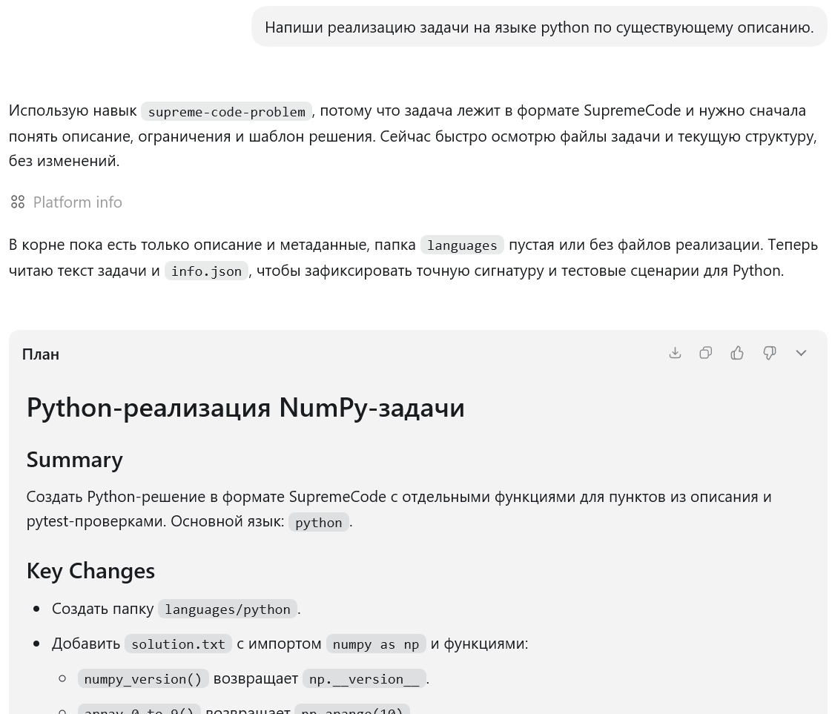
Генерация задачи с помощью ИИ
Notes:
Coding agent помогает доработать тесты, решение или шаблон.

Slide 16
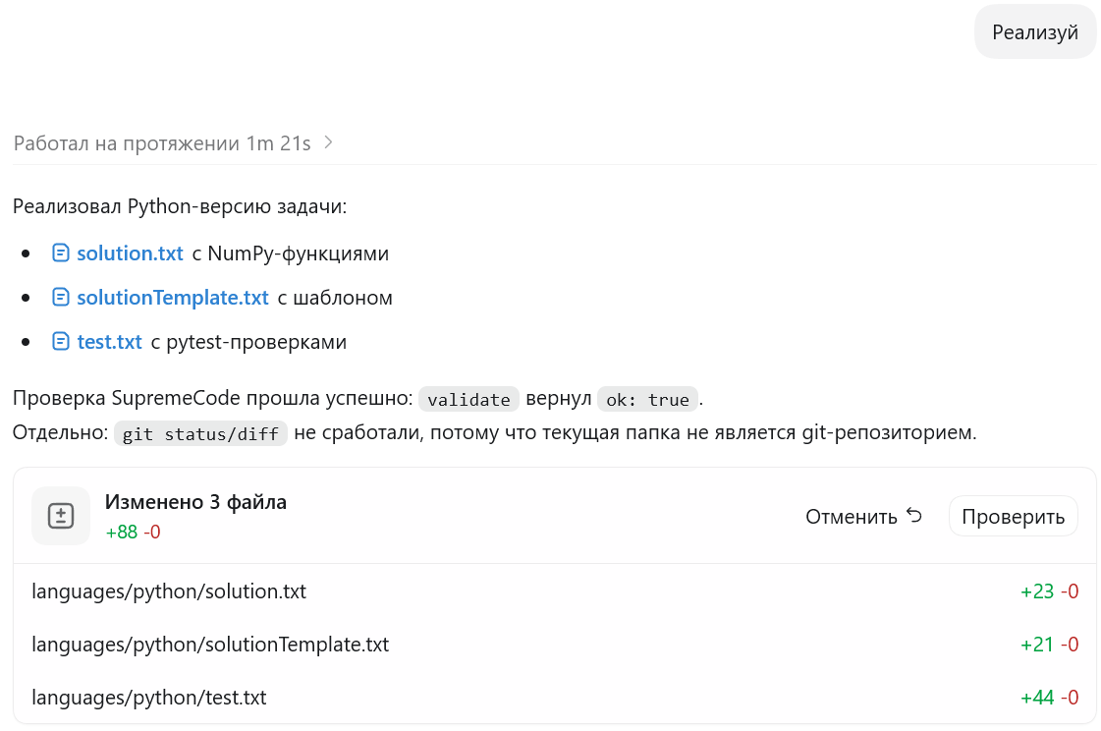
Генерация задачи с помощью ИИ
Notes:
Coding agent помогает доработать тесты, решение или шаблон.

Slide 17
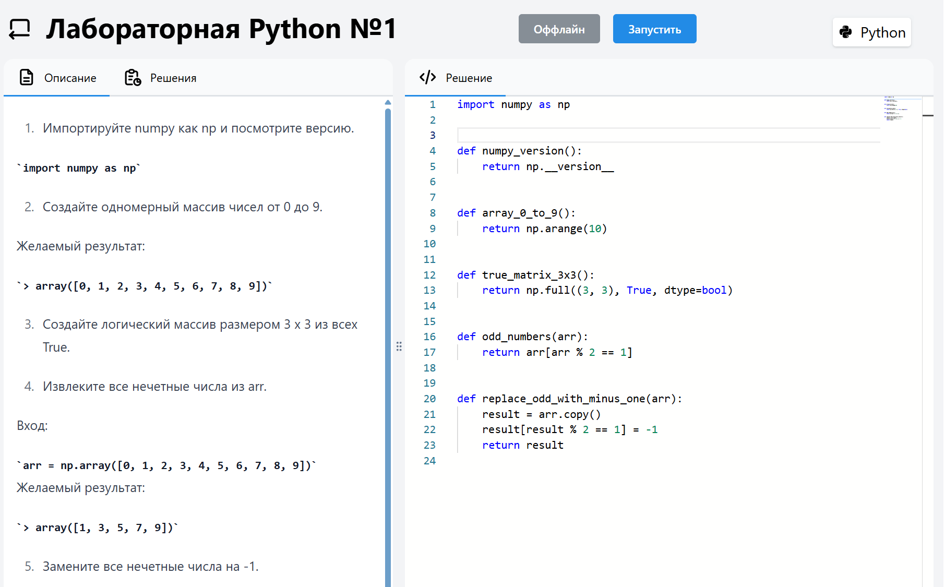
Решение задачи
Notes:
Затем пользователь решает задачу в редакторе. В написании кода ему помогает языковой сервер.

Slide 18
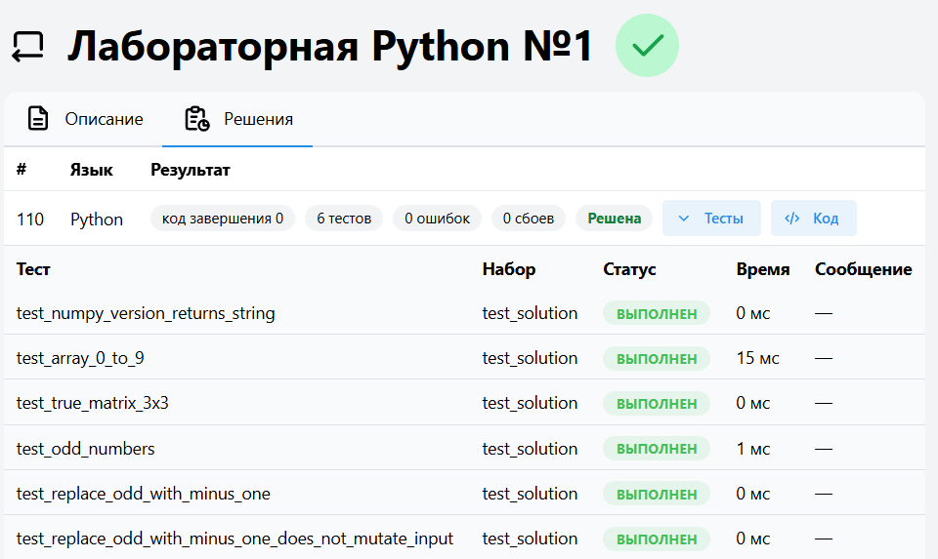
Результаты проверки решения
Notes:
Пользователь отправляет решение на проверку и получает результат асинхронно. За этим пользовательским сценарием стоит уже показанная архитектура: хранение файлов в MinIO, проверка через Kafka и `test-runner`, запуск в Docker и сохранение результата.

Slide 19
Заключение
Разработана онлайн-платформа с алгоритмическими задачами по программированию «SupremeCode»
Архитектура переработана
Проверка решений и поддержка языков расширены
Реализовано редактирование задач с помощью ИИ
Добавлены репликация и наблюдаемость
Работа платформы продемонстрирована

Slide 20
Спасибо за внимание!
Notes:
Основная часть с которой взаимодействует пользователь – это

Slide 21
Сравнение с существующими аналогами
Критерии | Наименование ПО
 | «LeetCode» | «CodeWars» | «Информатикс» | «SupremeCode»
Автоматизированная проверка решений задач | + | + | + | +
Запуск кода вне решения задачи | + | - | - | +
Добавление задач сообществом | - | + | - | +
Наличие русского языка | - | - | + | +
Редактор кода с автодополнением | + | + | - | +
Совместное редактирования кода решения | - | - | - | +
Наличие теоретических материалов | + | - | + | -
Редактирование задач с помощью искусственного интеллекта | - | - | - | +

